Slide 1



ДЕРЖЛІКСЛУЖБА
ДЕРЖАВИА С.ЈУЖБА ’3 .ЗІЕАРСЬКИХ 'ЗАСОБІВ
ТА KOHTPO.ЕЮ 3.1 Н.УРКОТИКАМИ У КІРОВОГРАДСЬКІЙ ОБ.ЗАСТІ
вул. Преображенська. 2. м. КропнвніщькіЫі, 25006. тел. 30522) 32-14-41
e-mail: dls.kr dls.gov.ва. https:/›’вvзv.dls.got’.нa Код згідно з СДРПОУ 3705930,
Керівптіпам та З'повноваженим особам апте•іних та меди•іних ’іик.задів Кіровоградської об.засті
До уваги З'повноваженІіх осіб!
Надасмо розпорядження Державної cлyжбІІ Укpaiнll з лікарськІіх засобів та контролю за наркотиками щодо заборони обігу .аікарського ’iuco6y.
’За наявноеті. вказанпх у розпорядженні .зігарсьшlх засобів, повідомнтіі Державну спј-жбу з лікарсьшіх засобів та контролю за наркотнкамн у Кіровоградськіп оfiласті npq вжіlті зах Н щодо впконання розпорядження.
ІН($Ормэцію надавать на паперових носіях поштою, за адресом: гј•л. Прео0раженська, 2,
,
а) лрІІ вміщеині в карантіін додагться копія прибуткової накладної;
G) прН поверненні постачальнтіку додаються: гопія прибутгової нпкладної;
копія накладної на повернення.
в) у випадку передапі відходів лікарсьгого засобv на утплізацію aGo знівуення, у двотііжневіш строк поінформуватlі Державну службу з лікарськНх засобів та контролю за нарготнкаіт у Кіровогралсьгіп області та надатп гопію прибуткової накладної.
Пpii наступних поставгах лігарськгіх засобів. вгазаних у розпорядженнях. cy6’ект господарювання повпнен вжптп захолів щодо запоfiігання придбання, реалізаціі та
застосування лікарськпх засобів, зазначенпх у роапорядженнях.
У випадку відсvтпості лікарськпх засобів, вказаппх у розпорядженнях чп ліlстах
Держлікслужбті. відповіді в піісьмовомv впгляді яадаватв яе потрібно.
ЙЛНО•І CC НО Hdf0 С61О, ЩО 3 }ЭОЗПО]ЭЯДЖСННЯЬ1ІІ Td ЛIICTftblII С}ЭЖЛіКСП ЖЙІ4 hIOЖHil
ознаиомптиСЯ На Офіційному вебсаsіті Державної с зужои Уграїнп з лікарсьыіх засобів та ксзнтро.яю за наркотіжамп (https: /www.dls.gtiv.na.') в роsділі РОЗПОРЯДЖЕННЯ ДЕРW4ІКС’ЛWЖБІІ.
Копія розпоряджсння Державної службІі України з лікарськпх засобtв та контролю за
нэркоТіlкамп від 21.09.2026 N. 447-001.001.'002.0 17-26 на 1 apr.;
Копія розпоря ення Державної служGН України з лікарсьгпх засобів та контролю за
НЭ]ЭКОТІІКЭЬ1ІІ ВІЛ 21.09.2026 № 448-00 1.001/002.0.' 17—26 На 1 aQK.
.ii.niя ПАНФІ.ЗОВА
Остапенко Ва.пентпна 32 14 41

Slide 2



ДЕРЖАВНА СЛУЖБА УКРАЇНИ 3 ЛІКАРСЬКИХ ЗАСОБІВ
ТА КОНТРОЛЮ ЗА НАРКОТИКАМИ
(Держлікслужба)
проспект БерестейсLкИй. 120-A, м. Київ, 03115, тел/(факс: (044) 422—55-77, e-mail: d d s о , lзnps://www.dls.цov.нa, Код СДРПОУ 40517815
Nч
HaN•. від
Керівникам господарювання, займаються
суб'сктів
які
реалізацісю,
зберіганням i застосуванням лікарських засобів
Керівникам територіальних органів Держлікслужби
РОЗПОРЯДЖЕННЯ
Відповідно до Конституції України, статей 15, 22, 55 Закону України
«Основи законодавства України про охорону здоров'я», статей 15, 21 Закону
України «Про лікарські засоби», Положения про Державну службу України з лікарських засобів та контролю за наркотиками, затвердженого постановою Кабінету Міністрів України від 12.08.2015 N› 647, Порядку здійснення державного контролю за якістю лікарських засобів, що ввозяться в Україну, затвердженого постановою Кабінету Міністрів України від 14.09.2005 № 902, пунктів 1.4.1, 3.2.2 Порядку встановлення заборони (тимчасової заборони) та поновлення обігу лікарських засобів на території України, затвердженого наказом Міністерства охорони здоров'я України від 22.11.2011 N› 809, зареестрованим в Міністерстві юстиції України від 30.01.2012 № 126/20439, Порядку контролю якості лікарських засобів під час оптової та роздрібної
торгівлі, затвердженого наказом Міністерства охорони здоров'я від 29.09.2014 № 677, заресстрованим в Міністерстві юстиції
України України
від 26.11.2014 за № 1515/26292, Правил утилізації та знищення лікарських
засобів, затверджених наказом Міністерства охорони здоров'я від 24.04.2015 he 242, зареестрованим в Міністерстві юстиції
України України
від 18.05.2015 за 3в 550/26995, на підставі надходження інформації від Головного управління з протидії системним загрозам управлінню державою Департаменту
захисту національноі‘ державності Служби безпеки України
M2 ДержлікслужGа
his 447-001.001/002.0/‘17-26 від\ .21.09.2026
8ис\
,Д §
контролю за наркотиками у Кіровоградській
області
N.°920,'02. 12-26 від 22.09.2026

Slide 3
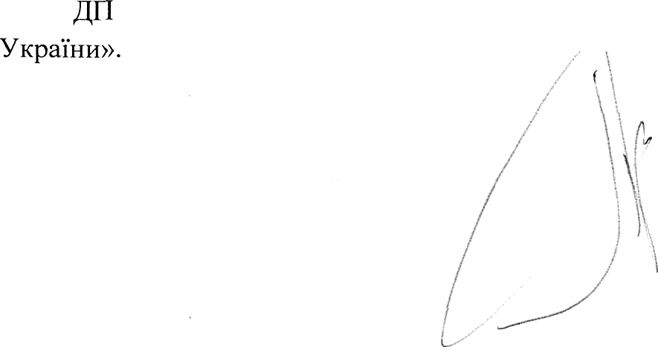
№ 14/3/1-13591) щодо виявлення в обігу cepiï NRB40564 фальсифікованого, незареестрованого лікарського засобу TERZAPOWER 60 mg/Vial (Tirzepatide), 60 mg/2 m1, ліофілізований порошок, флакон у картонній коробці, з маркуванням TRUE MED UKRAINE.
3 метою активной протидії поширенню пікарських засобів, шляхи надходження та умови зберігання яких невідомі, визначити якість та безпечність яких неможливо, з огляду на те, що така продукція е небезпечною та може нести загрозу життю та здоров ю населения:
ЗАБОРОНЯЮ реалізацію, зберігання та застосування всіх серій фалвсифікованого, незареестрованого лікарсвкого засобу TERZAPOWER
60 mg/Vial (Tirzepatide), 60 mg/2 ml, ліофілізований порошок, флакон у картонній коробці, з маркуванням TRUE MED UKRAINE.
Суб'ектам господарювання, які здійснюють реалізацію, зберігання та застосування лікарсвких засобів, невідкладно, після одержання даного
розпорядження перевірити наявність вказаного лікарського засобу вжити заходи щодо вилучення його з обігу шляхом знищення a6o повернення постачальнику, про що повідомити територіальний орган Держлікслужби.
У разі знищення відходів зазначеного лікарського засобу, в двотижневий строк направити до територіального органу Держлікслужби копію акта про знищення відходів лікарського засобу.
Контроль за виконанням даного розпорядження здійснюють територіальні органи Держлікслужби на відповідній території.
Невиконання даного розпорядження тягне за собою відповідальність згідно чинного законодавства України.
Копії даного розпорядження направлені: Міністерство охорони здоров'я України;
«Державний експертний центр
Міністерства
охорони
здоров'я
Голова ліквідаційної служби
Tapac ПPOHIB
Оле на ВЯ ЗОВСЬКА, тел.(044) 422-55—76 (1 27)

Slide 4



ДЕРЖАВНА СЛУЖБА УКРАЇНИ 3 ЛІКАРСЬКИХ ЗАСОБІВ ТА КОНТРОЛЮ ЗА НАРКОТИКАМИ
(Держлікслужба)
проспект Берестейський, 120-A, м. Київ, 0311 5, тел/факс: (044) 422-55-77, e-mail: d s d s о u , https://www.d1s.яov.na, Код СДРПОУ 4051781 5
N•
На № Bl,Ц
Керівникам господарювання, заимаються
суб'сктів
які
реалізацісю,
зберіганням i застосуванням лікарських засобів
Керівникам територіальних органів Держлікслужби
РОЗПОРЯДЖЕННЯ
Відповідно до Конституцїі Украіни, статей 15, 22, 55 Закону України
«Основи законодавства України про охорону здоров'я», статей 15, 21 Закону України «Про лікарські засоби», Положения про Державну службу України
з лікарських засобів та контролю за наркотиками, затвердженого постановою Кабінету Міністрів України від 12.08.2015 N 647, Порядку здійснення
державного контролю за якістю лікарських засобів, що ввозяться в Україну, затвердженого постановою Кабінету Міністрів України від 14.09.2005 № 902,
пунктів 1.4.1, 3.2.2 Порядку встановлення заборони (тимчасової заборони)
та поновлення обігу лікарських засобів на території України, затвердженого наказом Міністерства охорони здоров'я України від 22.11.2011 N› 809, заресстрованим в Міністерстві юстиції України 30.01.2012 № 126/20439, Порядку коитролю якості лікарських засобів під час оптової та роздрібної
торгівлі, затвердженого наказом Міністерства охорони здоров'я від 29.09.2014 N 677, зареестрованим в Міністерстві юстиціі
України України
від 26.11.2014 за № 1515/26292, Правил утилізацЁі та знищення лікарських
засобів, затверджених наказом Міністерства охорони здоров'я від 24.04.2015 № 242, зареестрованим в Міністерстві юстиції
України України
від 18.05.2015 за № 550/26995, на підставі надходження інформаціі від Головного
управління з протидії системним загрозам управлінню держюоюд
шире ту
лікарських засобів та
контролю за наркотиками у Кіровоградській
області
M2 Дрржлікслу»:ба
h1э•t48-001.001/002,0/’І7-26 ві,г 21.09.2026
002.0
№921 '02.12-26 віл 22.09.2026

Slide 5
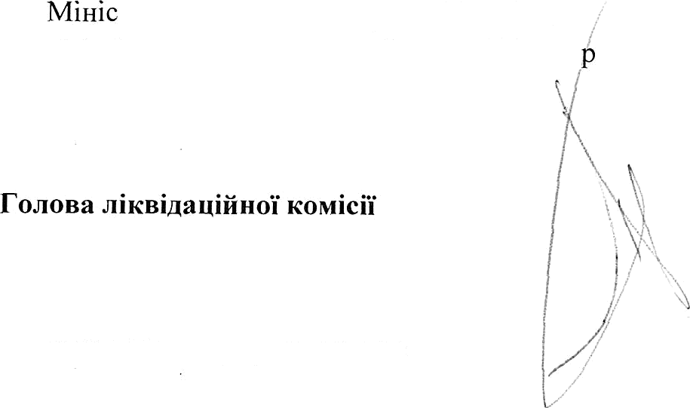
захисту національної державності Служби безпеки України (листи від 08.09.2026 N.N* 14/3/1-13586, 14/3/1-13587) щодо виявлення в обігу фальсифікованих, незаресстрованих лікарських засобів, з маркуванням виробника HOMNEM CLINIC COMERCIO, Бразилія, з метою активной протидії поширенню лікарських засобів, шляхи надходження та умови зберігання яких невідомі, визначити якість та безпечність яких неможливо, з огляду на те, що така продукція е небезпечною та може нести загрозу життю та здоров ю населения:
ЗАБОРОНЯЮ реалізацію, зберігання та застосування всіх серій
фальсифікованих, незареестрованих лікарських засобів, з маркуванням виробника HOMNEM CLINIC COMERCIO, Бразилія:
лікарського засобу BIOPATID 2 ml 40 mg (TIRZEPATIDE), флакон у картонній коробці;
лікарського засобу BIOPATID 2 ml 60 mg (TIRZEPATIDE), флакон у
картонній коробці.
Cy6’ектам господарювання, які здійснюють реалізацію, зберігання та застосування лікарських засобів, невідкладно, після одержання даного розпорядження перевірити наявність вказаних лікарських засобів, вжити заходи щодо вилучення ïx з обігу шляхом знищення a6o повернення постачальнику, про що повідомити територіальний орган Держлікслужби.
У разі знищення відходів зазначених лікарських засобів, в двотижневий строк направили до територіального ортану Держлікслужби копію акта про знищення відходів лікарських засобів.
Контроль за виконанням даного розпорядження здійснюють територіальні органи Держлікслужби на відповідній території.
Невиконання даного розпорядження тягне за собою відповідальність згідно чинного законодавства України.
Koпiï даного розпорядження направлені: терство охорони здоров'я України;
ДП «Державний експертний центр Міністе ства охорони здоров'я України».
Tapac ПPOHIB
Оле на ВЯЗОВСЬКА, тел.(044) 422-55-76 ( 127)

